Slide 1
第18讲 原子结构

Slide 2
1.掌握元素、核素、同位素、相对原子质量、相对分子质量、原子构成、原子核外电子排布的含义。
2.掌握原子序数、核电荷数、质子数、中子数、核外电子数以及它们之间的相互关系。
3.掌握1～18号元素的原子结构示意图的表示方法。
考点一
考点二
考点三
探究高考 明确考向
练出高分

Slide 3
考点一 原子构成

Slide 4
1.构成原子的微粒及作用
元素
原子
化学
答案

Slide 5
2.微粒之间的关系
(1)原子中：质子数(Z)＝核电荷数＝ ；
(2)质量数(A)＝ (Z)＋ (N)；
(3)阳离子的核外电子数＝质子数－ ；
(4)阴离子的核外电子数＝质子数＋ 。
核外电子数
质子数
中子数
阳离子所带的电荷数
阴离子所带的电荷数
答案

Slide 6
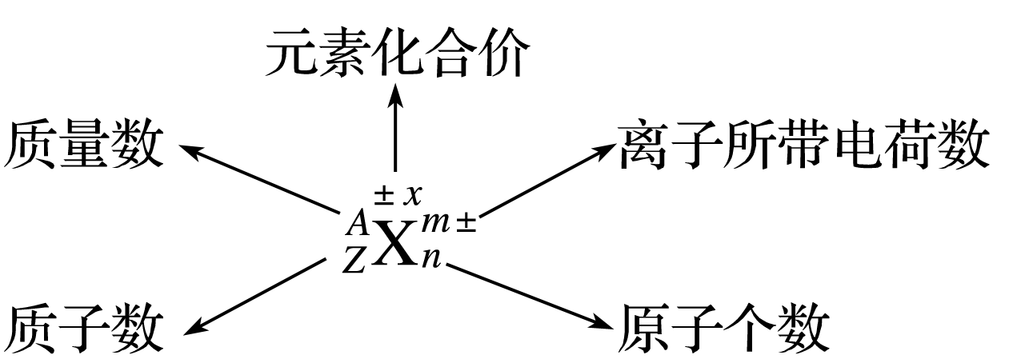
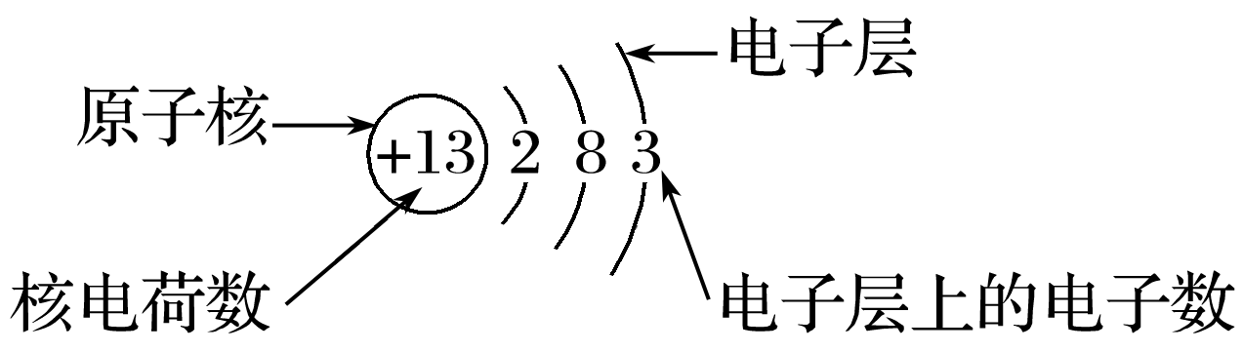
3.表示原子结构的“三种方式”
着重描述原子核的结构。
例：
(2)原子结构示意图着重描述核外电子排布情况。
例：

Slide 7

(3)电子式着重描述原子构成的物质中最外层电子的成键情况。
例：

Slide 8
深度思考
1.正误判断，正确的划“√”，错误的划“×”
(1)³⁴S原子核内中子数为16( )
(2)²H＋核外电子数为2( )
(3)¹H O的摩尔质量为20 g·mol^{－1}( )
(4)¹³C和¹⁵N核内中子数相差1( )
(5)H₃O＋和OH－中具有相同的质子数和电子数( )
(6)O 和S^{2－}具有相同的质子数和电子数( )
×
×
√
√
×
√
答案

Slide 9
易错警示
规避4个易失分点
(1)任何微粒中，质量数＝质子数＋中子数，但质子数与电子数不一定相等，如阴、阳离子中。
(2)有质子的微粒不一定有中子，如¹H；有质子的微粒不一定有电子，如H＋。
(3)质子数相同的微粒不一定属于同一种元素，如F与OH－。
(4)核外电子数相同的微粒，其质子数不一定相同，如Al^{3＋}和Na＋、F－等，NH 与OH－等。

Slide 10
1
2
1.已知阴离子R^{2－}的原子核内有n个中子，R原子的质量数为m，则ω g R原子完全转化为R^{2－}时，含有电子的物质的量是 ( )
解析答案

Slide 11
1
2
答案 D

Slide 12
1
2
2.某元素的一种同位素X的原子质量数为A，含N个中子，它与¹H原子组成H_{m}X分子，在a g H_{m}X中所含质子的物质的量是 ( )
A
解析 X原子的质子数为(A－N)个，一个H_{m}X中所含的质子数为(A－N＋m)个，H_{m}X的摩尔质量为(A＋m)g·mol^{－1}，所以a g H_{m}X中所含质子的物质的量为 (A－N＋m)mol。
解析答案

Slide 13
思维模型
求一定质量的某物质中微粒数的答题模板
返回

Slide 14
考点二 元素 核素 同位素

Slide 15
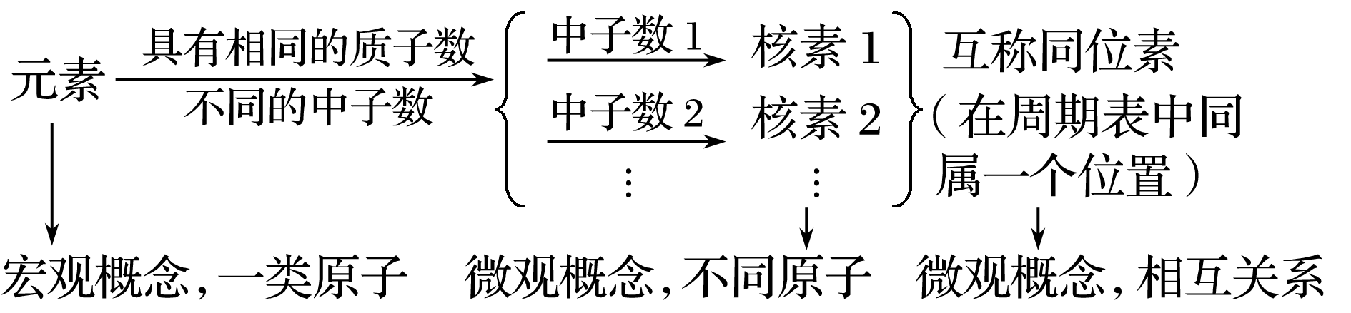
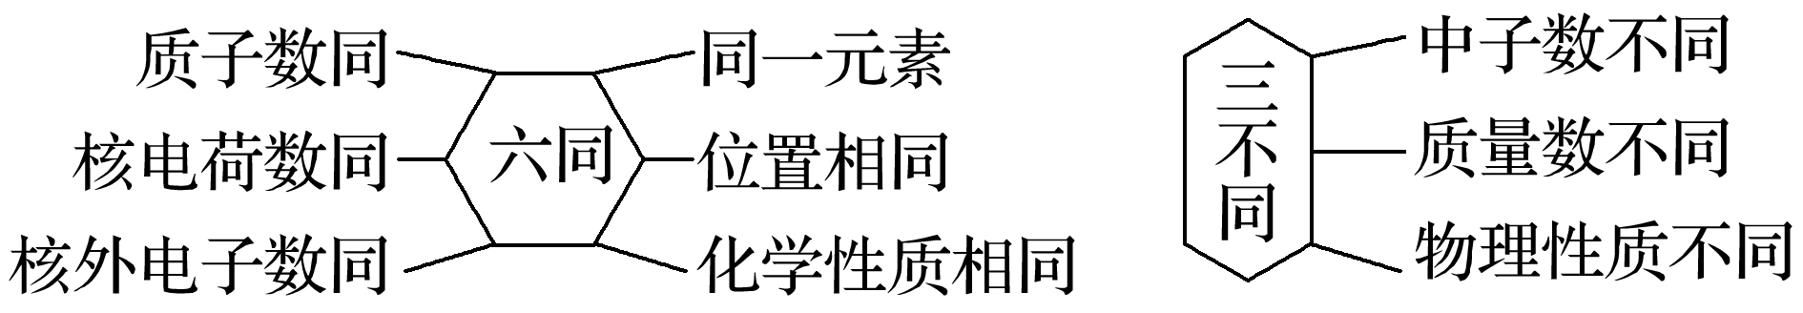
1.元素、核素、同位素之间的关系
2.同位素的“六同三不同”

Slide 16
3.几种重要的核素

Slide 17
4.四“量”比较

Slide 19
深度思考
3
(2)¹H、²H、³H三种微粒都属于________，因为它们是具有相同________________的同一类原子。
氢元素
核电荷数(质子数)
8 3
互为同位素
相同的质子数和不同的中子数
答案

Slide 20
2.正误判断，正确的划“√”，错误的划“×”
(1)一种元素可以有多种核素，也可能只有一种核素，有多少种核素就有多少种原子( )
(2)不同的核素可能具有相同的质子数，可能具有相同的中子数，可能具有相同的质量数，也可能质子数、中子数、质量数均不相同( )
√
√
×
答案

Slide 21
1
2
3
4
题组一 有关微粒组成的概念辨析
1.从宏观方面看物质是由元素组成的，从微观方面看物质是由粒子构成的。下列有关说法不正确的是( )
A.元素原子的多样性是由构成原子的质子和中子数目引起的
B.元素的化学性质主要取决于元素原子的最外层电子数
C.只由一种分子构成的物质一定是纯净物
D.质子数等于电子数的微粒，可能是一种分子和一种离子
解析答案

Slide 22
1
2
3
4
解析 A项，原子包含不同元素的不同原子和同种元素的不同原子，原子的多样性是由构成原子的质子和中子数目引起的，故A正确；
B项，发生化学变化时，一般是原子的最外层电子数发生变化，所以元素的化学性质主要取决于元素原子的最外层电子数，故B正确；
C项，只由一种分子构成的物质即只含一种物质，一定是纯净物，故C正确；
D项，分子或原子的质子数等于电子数，离子的质子数不等于电子数，质子数等于电子数的微粒不可能是一种分子和一种离子，故D不正确。
答案 D

Slide 23
1
2
3
4
解析答案

Slide 24
1
2
3
4
答案 B

Slide 25
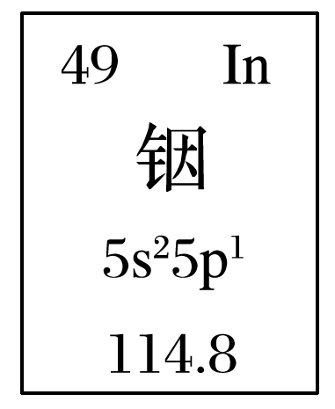
1
2
3
4
题组二 相对原子质量的含义及辨析
3.铟产业被称为“信息时代的朝阳产业”。元素周期表中铟的数据如图，下列说法完全正确的是( )
A.铟元素的质量数是114.8
B.铟元素的相对原子质量是114
C.铟元素是一种副族元素
D.铟原子最外层有3个电子
解析答案

Slide 26
1
2
3
4
解析 该元素的原子序数为49，位于第五周期第ⅢA 族，和Al 处于同一主族，故D正确。
答案 D

Slide 27
1
2
3
4
4.已知硒酸钠中各元素的质量分数为Na—a、Se—b，其余为氧；硫酸钠中各元素的质量分数为Na—c、S—d，其余为氧。用以上数据测定Se元素的相对原子质量时，还需要用到的数据是( )
A.Na元素的相对原子质量
B.S元素的相对原子质量
C.O元素的相对原子质量
D.Se元素各同位素的丰度
解析答案
返回

Slide 28
1
2
3
4
所以只要知道S元素的相对原子质量，就可以求得Se元素的相对原子质量。
答案 B
返回

Slide 29
考点三 核外电子排布

Slide 30
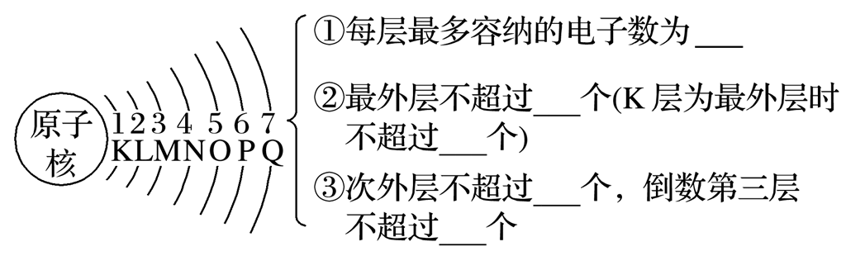





1.能量规律
核外电子总是先排布在能量最低的电子层里，然后再按照由里向外的顺序依次排布在能量逐渐升高的电子层里。
2.排布规律
答案

Slide 31
特别提醒
核外电子的排布规律是相互联系的，不能孤立地理解，必须同时满足各项要求，如M层不是最外层时，最多能容纳18个电子，当M层为最外层时，最多容纳8个电子。

Slide 32
深度思考
1.按要求填空(均为短周期元素)。
(1)最外层电子数为1的元素有__________(填元素符号，下同)。
(2)最外层电子数为2的元素有____________。
(3)最外层电子数与次外层电子数相等的元素有______。
(4)最外层电子数是次外层电子数2倍的元素是______。
(5)最外层电子数是次外层电子数3倍的元素是______。
(6)次外层电子数是最外层电子数2倍的元素有______。
(7)内层电子总数是最外层电子数2倍的元素有______。
H、Li、Na
He、Be、Mg
Be、Ar
C
O
Li、Si
Li、P
答案

Slide 33
(8)电子层数与最外层电子数相等的元素有__________。
(9)最外层电子数是电子层数2倍的元素有_________。
(10)最外层电子数是电子层数3倍的元素有______。
H、Be、Al
He、C、S
O
答案

Slide 34
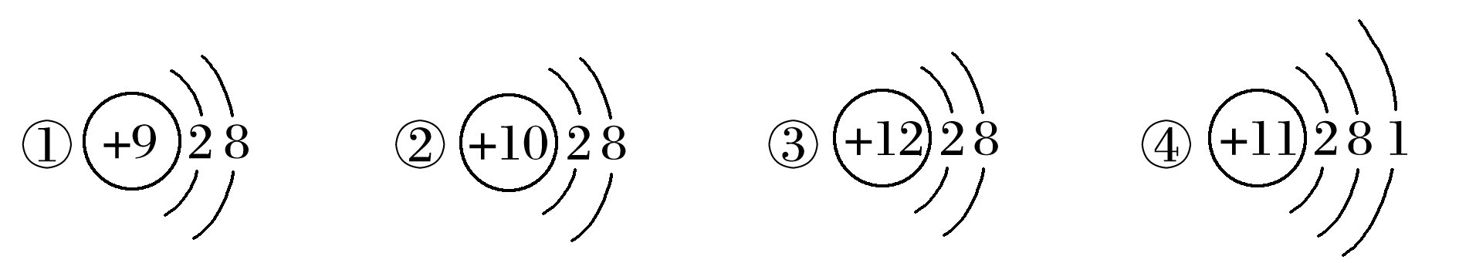
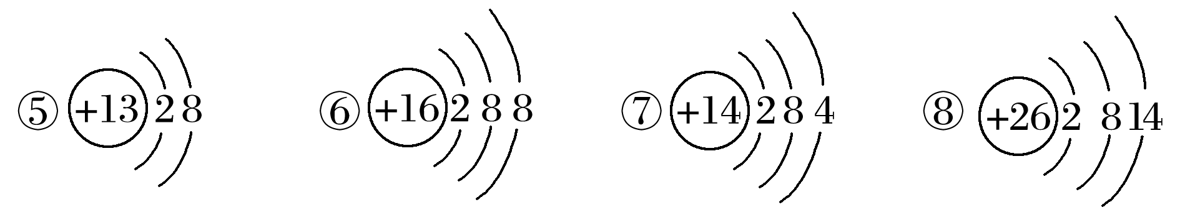
2.下图为几种粒子的结构示意图，完成以下填空。
(1)属于阳离子结构的粒子是________(填编号，下同)。
(2)具有稳定性结构的原子是___。
③⑤⑧
②
答案

Slide 35
(3)只能得电子的粒子是______；只能失电子的粒子是________；既能得电子，又能失电子的粒子是_______。
(4)③粒子半径________④粒子半径(填“大于”、“小于”或“等于”)。
(5)某元素R形成的氧化物为R₂O₃，则R的离子结构示意图可能是________。
③⑤
①④⑥
⑦⑧
小于
⑤
答案

Slide 36
1
2
3
4
5
6
题组一 核外电子排布规律判断
1.在第n电子层中，当它作为原子的最外层时，容纳电子数最多与(n－1)层相同；当它作为原子的次外层时，其电子数比(n－1)层多10个，则此电子层是( )
A.K层 B.L层
C.M层 D.N层
C
答案

Slide 37
1
2
3
4
5
6
2.两种元素原子的核外电子层数之比与最外层电子数之比相等，则在周期表的前10号元素中，满足上述关系的元素共有( )
A.1对 B.2对
C.3对 D.4对
解析 H和Be、He和C，共2对。
B
解析答案

Slide 38
1
2
3
4
5
6
题组二 核外电子排布规律应用
3.原子的核电荷数小于18的某元素X，其原子的电子层数为n，最外层电子数为2n＋1，原子核内质子数为2n²－1。下列有关X的说法中不正确的是 ( )
A.X能形成化学式为X(OH)₃的碱
B.X能与某些金属元素形成化合物
C.X原子的最外层电子数和核电荷数肯定为奇数
D.X可能形成化学式为KXO₃的盐
解析 符合题意的元素X可能是氮或氯，故A项不正确。
A
解析答案

Slide 39
1
2
3
4
5
6
4.某元素X，其原子的电子层数为(n－1)，最外层电子数为(2n－1)。下列有关元素X的说法中正确的是( )
A.X可能是金属元素
B.由X形成的含氧酸均为强酸
C.X不能形成化学式为KXO₄的含氧酸盐
D.元素X的气态氢化物一定极易溶于水
解析答案

Slide 40
1
2
3
4
5
6
解析 由X原子的最外层电子数为(2n－1)可以推知n≤4，则X的电子层数≤3，X为短周期元素。当n＝4时，X为Cl元素；当n＝3时，X为N元素；当n＝2时，不符合题意，A错误；
HNO₂和HClO均为弱酸，B错误；
Cl元素能形成KClO₄，C错误；
NH₃和HCl均极易溶于水，D正确。
答案 D

Slide 41
1
2
3
4
5
6
题组三 破解“10电子”、“18电子”微粒的应用
5.A＋、B＋、C－、D、E五种粒子(分子或离子)中，每个粒子均有10个电子。已知：
①A＋＋C－===D＋E↑；②B＋＋C－===2D。
请回答：
(1)C－的电子式是___________。
(2)分别写出A＋和D反应、B＋和E反应的离子方程式_____________、___________________________。
(3)除D、E外，请再写出两种含10个电子的分子的分子式____________。
(4)除A＋、B＋外，请再写出两种含10个电子的阳离子________。
解析答案

Slide 42

1
2
3
4
5
6
答案 (1)
(3)CH₄、Ne(答案合理即可)
(4)Na＋、Mg^{2＋}(答案合理即可)

Slide 43
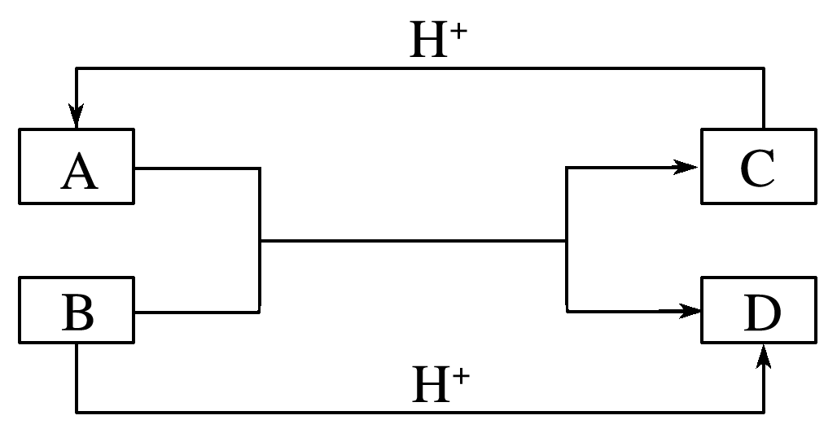
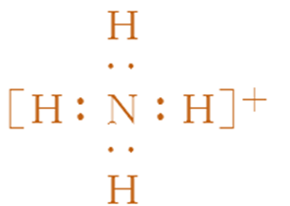
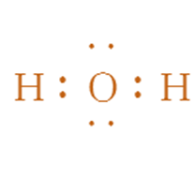
1
2
3
4
5
6
6.已知A、B、C、D是中学化学中常见的四种不同
粒子，它们之间存在如图所示的转化关系(反应条
件已经略去)：
(1)如果A、B、C、D均是10电子的粒子，请写出
A、D的电子式：A________；D_________。
答案

Slide 44
1
2
3
4
5
6
(2)如果A和C是18电子的粒子，B和D是10电子的粒子，请写出：
①A与B在溶液中反应的离子方程式为__________________________。
②根据上述离子方程式，可以判断C与B结合质子的能力大小是_____________(用化学式或离子符号表示)。
HS－＋OH－===S^{2－}＋H₂O
OH－>S^{2－}
答案

Slide 45
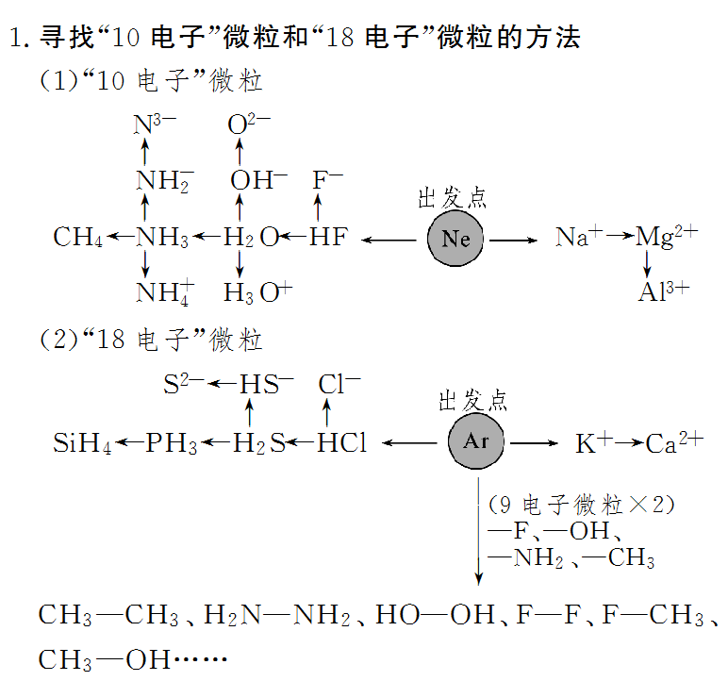

Slide 46
2.记忆其他等电子微粒
(1)“14电子”微粒：Si、N₂、CO、C₂H₂、C
(2)“16电子”微粒：S、O₂、C₂H₄、HCHO
返回

Slide 47
探究高考 明确考向

Slide 48
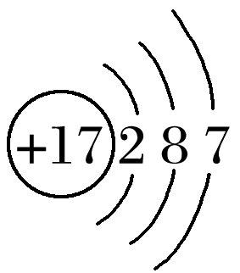
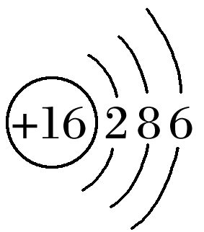
1
2
3
4
5
1．正误判断，正确的划“√”，错误的划“×”
×
(2)氯离子(Cl－)的结构示意图： ( )
(2015·江苏，2B)
×
√
(4)硫离子的结构示意图： ( )
(2014·江苏，2C)
(5)核外电子排布相同的微粒化学性质也相同( ) (2014·山东理综，8B)
×
×
答案

Slide 49
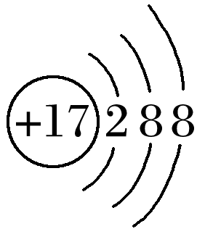
1
2
3
4
5
√
(7)氯原子的结构示意图： ( )(2013·江苏，2C)
×
×
√
×
答案

Slide 50

1
2
3
4
5
2.(2015·上海，1)中国科学技术名词审定委员会已确定第116号元素Lv的名称为 。关于 的叙述错误的是( )
A.原子序数116 B.中子数177
C.核外电子数116 D.相对原子质量293
解析答案

Slide 51
1
2
3
4
5
解析 A项，元素符号左下角表示的是原子核内的质子数，原子核内的质子数等于该元素的原子序数，所以该元素的原子序数是116，正确；
B项，在元素符号的左上角表示的是该元素原子的质量数，质量数就是质子数与中子数的和，所以该原子的中子数是293－116＝177，正确；
C项对于元素的原子来说，原子核内的质子数等于原子核外的电子数，等于元素的原子序数，所以该原子的原子核外电子数为116，正确；
D项，293只表示该同位素原子的质量数，由于不知道该元素有几种同位素原子，各种同位素原子的含量是多少，因此不能确定该元素的相对原子质量，错误。
答案 D

Slide 52
1
2
3
4
5
3.(2013·新课标全国卷Ⅰ，9)短周期元素W、X、Y、Z的原子序数依次增大，其简单离子都能破坏水的电离平衡的是( )
A.W^{2－}、X＋ B.X＋、Y^{3＋}
C.Y^{3＋}、Z^{2－} D.X＋、Z^{2－}
解析 结合原子序数和简单离子的电荷数，确定W、X、Y、Z分别为O、Na、Al、S四种元素，能发生水解的离子为Al^{3＋}、S^{2－}，故C项正确。
C
解析答案

Slide 53
1
2
3
4
5
解析答案

Slide 54
1
2
3
4
5
答案 D

Slide 55
1
2
3
4
5
D
解析答案
返回

Slide 56
练出高分

Slide 57
1
2
3
4
5
6
7
8
9
10
11
12
13
14
解析答案

Slide 58
1
2
3
4
5
6
7
8
9
10
11
12
13
14
答案 D

Slide 59
1
2
3
4
5
6
7
8
9
10
11
12
13
14
2.两种微粒含有相同的质子数和电子数，这两种微粒可能是( )
①互为同位素的两种不同的原子 ②两种不同元素的原子 ③一种原子和一种分子 ④一种原子和一种离子 ⑤两种不同分子 ⑥一种分子和一种离子 ⑦两种不同阳离子 ⑧两种不同阴离子 ⑨一种阴离子和一种阳离子
A.①③⑤⑦⑧ B.①③⑤⑥⑦⑧
C.①③④⑤⑦ D.全部都是

Slide 60
1
2
3
4
5
6
7
8
9
10
11
12
13
14
解析 分子或原子中质子数＝核外电子数，阳离子中质子数＝核外电子数＋电荷数，阴离子中质子数＝核外电子数－电荷数，同位素的不同核素具有相同的质子数和核外电子数。
①互为同位素的原子含有相同的质子数和电子数，正确；
②不同元素的原子其质子数(或电子数)一定不同，错误；
③氖原子和水分子具有相同的质子数和电子数，正确；
④一种原子和一种离子其质子数相同时，电子数一定不同，错误；

Slide 61
1
2
3
4
5
6
7
8
9
10
11
12
13
14
⑤H₂O和NH₃具有相同的质子数和电子数，正确；
⑥一种分子和一种离子含有的质子数相同时，电子数一定不同，错误；
⑦钠离子和铵根离子具有相同的质子数和电子数，正确；
⑧氢氧根离子和氟离子具有相同的质子数和电子数，正确；
⑨一种阴离子和一种阳离子含有的电子数相同，则质子数一定不同，错误。
答案 A

Slide 62
1
2
3
4
5
6
7
8
9
10
11
12
13
14
3.已知钡的某种同位素是 Ba，用学过的知识无法推断出的信息是( )
A.钡元素的相对原子质量
B.钡元素在周期表中的位置
C.钡原子的核电荷数
D.钡原子的核外电子排布
A
答案

Slide 63
1
2
3
4
5
6
7
8
9
10
11
12
13
14
4.下列关于³⁵Cl的说法正确的是( )
A.³⁵Cl₂与 ³⁷Cl₂互为同位素
B.通过化学变化可以实现 ³⁵Cl与 ³⁷Cl间的转化
C.与 ³⁷Cl的得电子能力相同
D.³⁵Cl－和与它核外电子排布相同的微粒化学性质相同
C
答案

Slide 64
1
2
3
4
5
6
7
8
9
10
11
12
13
14
解析答案

Slide 65
1
2
3
4
5
6
7
8
9
10
11
12
13
14
答案 B

Slide 66
1
2
3
4
5
6
7
8
9
10
11
12
13
14
6.重水(D₂O)是重要的核工业原料，下列说法错误的是( )
A.重水是原子反应堆的导热剂
B.氘(D)原子核内有1个中子
C.H₂O与D₂O的物理性质不相同
D.¹H、D与¹⁶O、¹⁸O形成的水分子，其相对分子质量不相同的有5种
A
解析答案

Slide 67
1
2
3
4
5
6
7
8
9
10
11
12
13
14
解析答案

Slide 68
1
2
3
4
5
6
7
8
9
10
11
12
13
14
答案 B

Slide 69
1
2
3
4
5
6
7
8
9
10
11
12
13
14
8.化学中有“四同”，根据“四同”的概念，下列物质间关系正确的是( )
A.¹H₂、²H₂——同位素
B.HCOOCH₃、CH₃OCHO——同分异构体
C.S^{2－}、S ——同素异形体
D.甲醇、乙醇——同系物
解析答案

Slide 70
1
2
3
4
5
6
7
8
9
10
11
12
13
14
解析 A项，同位素是质子数相同而中子数不同的同一元素的不同核素的互称，¹H₂和²H₂不是同位素，故A错误；
B项，HCOOCH₃、CH₃OCHO为同一种物质，故B错误；
C项，同素异形体是同种元素形成的性质不同的单质，S^{2－}和S 不是同素异形体，故C错误；
D项，甲醇、乙醇互为同系物，故D正确。
答案 D

Slide 71
1
2
3
4
5
6
7
8
9
10
11
12
13
14
9.在短周期元素中，若某元素原子的最外层电子数与其电子层数相等，则符合条件的元素有( )
A.1种 B.2种
C.3种 D.4种
解析 当电子层数为1时，为H元素；当电子层数为2时，为Be元素；当电子层数为3时，为Al元素。
C
解析答案

Slide 72
1
2
3
4
5
6
7
8
9
10
11
12
13
14
10.X和Y均为短周期元素，X原子的最外层电子数是次外层电子数的2.5倍，Y位于X的前一周期，且最外层只有一个电子，则X和Y形成的化合物的分子式可表示为 ( )
A.XY B.XY₂
C.XY₃ D.XY₄
解析 由题意知X是氮，Y是氢，C正确。
C
解析答案

Slide 73
1
2
3
4
5
6
7
8
9
10
11
12
13
14
11.X、Y、Z均为短周期主族元素，其核电荷数依次增大，且它们的原子最外层电子数之比为1∶4∶2。下列叙述中正确的是( )
A.X一定是碱金属元素
B.Y元素能形成化合物NaHYO₃，且其水溶液呈碱性
C.Z元素形成的最高价氧化物熔点较低
D.X的单质一定能通过电解Z的盐酸盐溶液制备
解析答案

Slide 74
1
2
3
4
5
6
7
8
9
10
11
12
13
14
解析 X、Y、Z均为短周期主族元素，其核电荷数依次增大，且它们的原子最外层电子数之比为1∶4∶2，所以其分别是第ⅠA族、第ⅣA族、第ⅡA族，所以其可能是H或Li、C和Mg元素。
A项，X不一定是碱金属元素，错误；
C项，氧化镁的熔点较高，错误；D项，H₂可以通过电解MgCl₂溶液制取，但Li不可以，错误。
答案 B

Slide 75
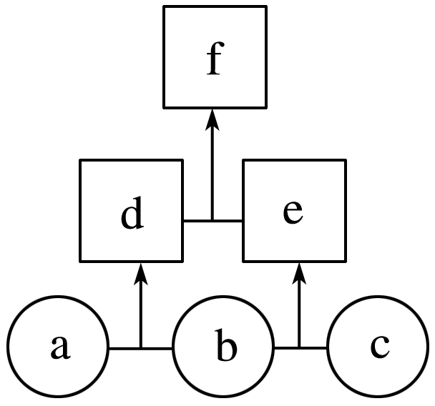
1
2
3
4
5
6
7
8
9
10
11
12
13
14
12.如图所示，a、b、c均为非金属单质，d、e均为含有10个电子的共价化合物，且分子中所含原子个数：d＞e，f为离子化合物。则下列说法错误的是( )
A.常温下，单质a呈气态
B.单质c具有强氧化性
C.稳定性：d＞e
D.f受热易分解为d和e
解析答案

Slide 76
1
2
3
4
5
6
7
8
9
10
11
12
13
14
解析 非金属单质形成的含有10个电子的共价化合物有CH₄、NH₃、H₂O、HF。由于f为离子化合物且分子中所含原子个数：d＞e，则d是NH₃，e是HF，f是NH₄F。因此a、b、c分别是N₂、H₂、F₂。根据元素周期律可知，HF的稳定性大于NH₃的稳定性，故C错误。
答案 C

Slide 77
1
2
3
4
5
6
7
8
9
10
11
12
13
14
13.现有部分短周期主族元素的性质或原子结构如下表所示：
元素编号 | 元素性质或原子结构
X | 周期序数＝主族序数＝原子序数
Y | 原子最外层电子数为a，次外层电子数为b
Z | 原子L层电子数为a＋b，M层电子数为a－b
M | 单质在自然界中的硬度最大
N | 位于第三周期，最外层电子数是电子层数的2倍

Slide 78
1
2
3
4
5
6
7
8
9
10
11
12
13
14
氢
氧
硅
(1)写出X、Y、Z、N四种元素的名称：X____，Y______，Z_____，N_____。
解析 根据周期序数＝主族序数＝原子序数，推知X为氢元素；根据电子数L层＝a＋b，M层＝a－b，最外层为a，次外层为b，得出b＝2，a＝6，从而推得Y、Z分别为氧元素、硅元素；金刚石是自然界中的硬度最大的物质，故M为碳元素；N的最外层电子数是电子层数的2倍，则推得N为硫元素。
硫
解析答案

Slide 79
1
2
3
4
5
6
7
8
9
10
11
12
13
14
(2)由X、Y、Z、M、N五种元素两两组成的分子中，许多分子含有的电子数相等，写出符合下列要求的分子式：
①含10e－且呈正四面体结构的分子：__________；
②含14e－的双原子分子：__________；
③含16e－且能使溴水褪色的分子：__________；
④含18e－且常温下呈液态的分子：__________。
解析答案

Slide 80
1
2
3
4
5
6
7
8
9
10
11
12
13
14
解析 ①CH₄为正四面体分子；
②CO为双原子14e－分子；
③乙烯能和溴水发生加成反应，使溴水褪色；
④H₂O₂、CH₄O在常温下为18e－的液态分子。
答案 ①CH₄
②CO
③C₂H₄
④H₂O₂、CH₄O

Slide 81
1
2
3
4
5
6
7
8
9
10
11
12
13
14
14.A、B、C、D、E五种短周期元素，它们的原子序数依次增大；A元素的原子半径最小；B元素的最高价氧化物对应水化物与其氢化物能生成盐；D与A同主族，且与E同周期；E元素原子的最外层电子数是其次外层电子数的 ，A、B、D、E这四种元素，每一种与C元素都能形成原子个数比不相同的若干种化合物。
请回答下列问题：
(1)B单质的电子式是________。

Slide 82
1
2
3
4
5
6
7
8
9
10
11
12
13
14
(2)A、B、C、E可形成两种酸式盐(均由四种元素组成)，两种酸式盐相互反应的离子方程式为_________________________________________
________________________________________________________________________。
(3)A、C、E间可形成甲、乙两种微粒，它们均为负一价双原子阴离子，且甲有18个电子，乙有10个电子，则甲与乙反应的离子方程式为______________________。
解析答案
返回

Slide 83

1
2
3
4
5
6
7
8
9
10
11
12
13
14
解析 A为H、B为N、C为O、D为Na、E为S。
(2)形成的盐可知一定属于铵盐，酸式盐为NH₄HSO₃、NH₄HSO₄。
(3)由18电子和10电子可知甲、乙分别为HS－、OH－。
答案 (1)
(2)HSO ＋H＋===SO₂↑＋H₂O
(3)HS－＋OH－===S^{2－}＋H₂O
返回

